Slide 1

CIRCUITE INTEGRATE ANALOGICE
Departamentul de Electronică şi Calculatoare
str. Politehnicii 1, 500024 Braşov
0268 478705
S07-S08
S07 – Filtre active
S08 – Limitări statice ale AO

Slide 2
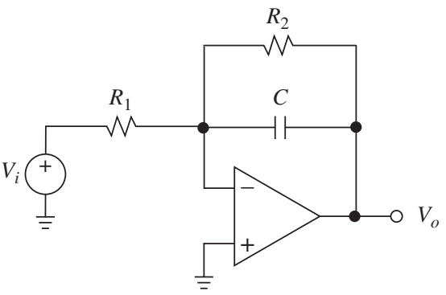
S7. P1
(a) În circuitul din figură, specificați valorile componentelor pentru a atinge o frecvență la –3dB de 1kHz cu un câștig de c.c. de 20dB și o rezistență de intrare de cel puțin 10k.
(b) La ce frecvență câștigul scade la 0dB? Care este faza la acest câștig?

Slide 3
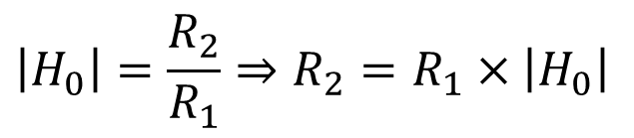

S7
P1. Rezolvare
(a) Câștigul în curent continuu, în modul este
Din exprimarea câștigului în decibeli, deducem
și rezultă
$$\left|H_{0}\right|=\frac{R_{2}}{R_{1}}⇒R_{2}=R_{1}×\left|H_{0}\right|$$
$${\left|H_{0}\right|}_{dB}=20\log_{10}\left|H_{0}\right|⇒\left|H_{0}\right|={10}^{{{\left|H_{0}\right|}_{dB}}/{20}}={10}^{{20}/{20}}=10V/V$$
$$R_{2}={10×R}_{1}$$

Slide 4
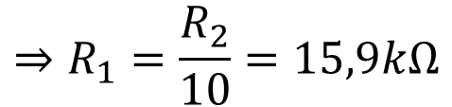

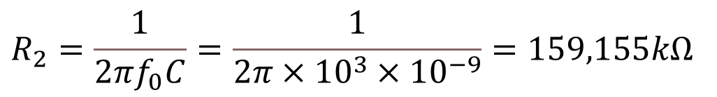
S7
P1. Rezolvare
$$R_{2}={10×R}_{1}$$
Circuitul fiind de tip inversor, R_{i}=R₁ și pentru a
îndeplini R_{i}>10kΩ se poate alege R₁=20kΩ. Rezultă R₂=200kΩ.
Frecvența la -3dB, f₀=1kHz și din relația pulsației ω₀ determinăm valoarea necesară a capacității C:
Valoarea uzuală cea mai apropiată este de 1nF. Recalculăm R₂
$$ω_{0}=2πf_{0}=\frac{1}{R_{2}C}⇒C=\frac{1}{2πf_{0}R_{2}}=\frac{1}{2π×{10}^{3}×2×{10}^{5}}=0,796nF$$
$$R_{2}=\frac{1}{2πf_{0}C}=\frac{1}{2π×{10}^{3}×{10}^{−9}}=159,155kΩ$$
$$⇒R_{1}=\frac{R_{2}}{10}=15,9kΩ$$

Slide 5


S7
P1. Rezolvare
$$R_{2}=159,155kΩ$$
$$R_{1}=15,9155kΩ$$
Seria E96, ±1%
Din Seria E96 (±1%), alegem R₂=158kΩ și atunci R₁=15,8kΩ
100 | 102 | 105 | 107 | 110 | 113 | 115 | 118 | 121 | 124 | 127 | 130
133 | 137 | 140 | 143 | 147 | 150 | 154 | 158 | 162 | 165 | 169 | 174
178 | 182 | 187 | 191 | 196 | 200 | 205 | 210 | 215 | 221 | 226 | 232
237 | 243 | 249 | 255 | 261 | 267 | 274 | 280 | 287 | 294 | 301 | 309
316 | 324 | 332 | 340 | 348 | 357 | 365 | 374 | 383 | 392 | 402 | 412
422 | 432 | 442 | 453 | 464 | 475 | 487 | 499 | 511 | 523 | 536 | 549
562 | 576 | 590 | 604 | 619 | 634 | 649 | 665 | 681 | 698 | 715 | 732
750 | 768 | 787 | 806 | 825 | 845 | 866 | 887 | 909 | 931 | 953 | 976

Slide 6
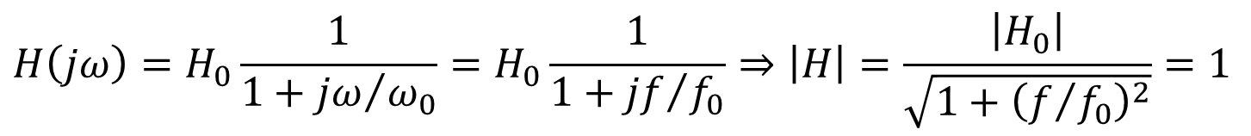
S7
P1. Rezolvare
(b) câștig de 0dB înseamnă amplificare de 1V/V.
La frecvența corespunzătoare la amplificarea unitate
de unde rezultă
$$H\left(jω\right)=H_{0}\frac{1}{1+{jω}/{ω_{0}}}=H_{0}\frac{1}{1+{jf}/{f_{0}}}⇒\left|H\right|=\frac{\left|H_{0}\right|}{\sqrt{1+{\left(f/{f_{0}}\right)}^{2}}}=1$$
$$10=\sqrt{1+{\left(f/{f_{0}}\right)}^{2}} sau 1+{\left(f/{f_{0}}\right)}^{2}=100$$
$$f=f_{0}\sqrt{100−1}={10}^{3}×\sqrt{99}=9,95kHz$$

Slide 7
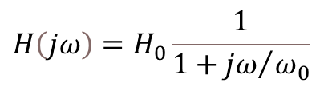
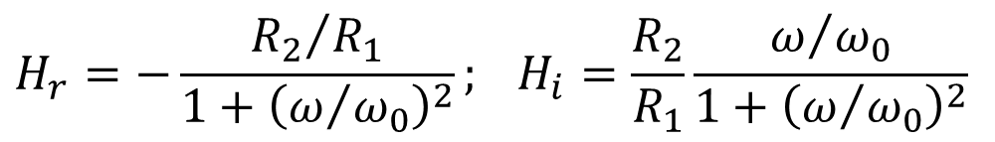
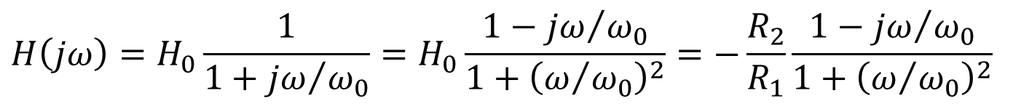
S7
P1. Rezolvare
$$H\left(jω\right)=H_{0}\frac{1}{1+{jω}/{ω_{0}}}$$
Pentru a afla faza la frecvența la amplificare unitate,
rescriem funcția de transfer sub forma
unde partea reală, H_{r}, respectiv coeficientul părții imaginare, H_{i}, sunt
$$H\left(jω\right)=H_{0}\frac{1}{1+{jω}/{ω_{0}}}=H_{0}\frac{1−{jω}/{ω_{0}}}{1+{\left(ω/{ω_{0}}\right)}^{2}}=−\frac{R_{2}}{R_{1}}\frac{1−{jω}/{ω_{0}}}{1+{\left(ω/{ω_{0}}\right)}^{2}}$$
$$H_{r}=−\frac{{R_{2}}/{R_{1}}}{1+{\left(ω/{ω_{0}}\right)}^{2}}; H_{i}=\frac{R_{2}}{R_{1}}\frac{ω/{ω_{0}}}{1+{\left(ω/{ω_{0}}\right)}^{2}}$$

Slide 8
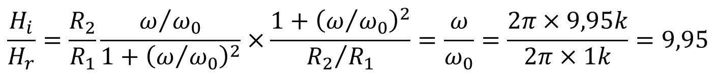
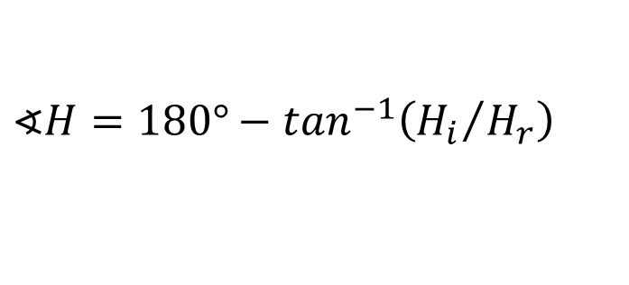
S7
P1. Rezolvare
fără să ținem seama de semnul lui H_{r} , determinăm
valoric raportul
Dacă H_{r}<0, atunci
$$\frac{H_{i}}{H_{r}}=\frac{R_{2}}{R_{1}}\frac{ω/{ω_{0}}}{1+{\left(ω/{ω_{0}}\right)}^{2}}×\frac{1+{\left(ω/{ω_{0}}\right)}^{2}}{{R_{2}}/{R_{1}}}=\frac{ω}{ω_{0}}=\frac{2π×9,95k}{2π×1k}=9,95$$
$$∢H=180°−\tan^{−1}\left({H_{i}}/{H_{r}}\right)$$
$$∢H=180°−\tan^{−1}\left(9,95\right)=180°−84,3°=95,7°$$

Slide 9
S7
P1. Rezolvare
Verificare prin simulare SPICE
Schema circuitului

Slide 10
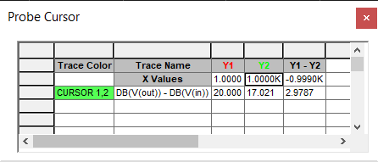
S7
P1. Rezolvare
Verificare prin simulare SPICE
Răspunsul amplitudinii, DB(V(out)) - DB(V(in))
Fereastra Probe Cursor
f_{-3dB}=1kHz

Slide 11
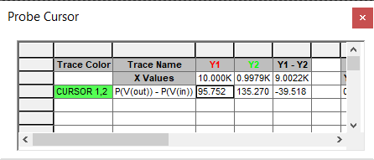
S7
P1. Rezolvare
Verificare prin simulare SPICE
Răspunsul fazei, P(V(out)) - P(V(in))
ϕ_{1kHz}=135°
ϕ _{10kHz}=95,7°

Slide 12
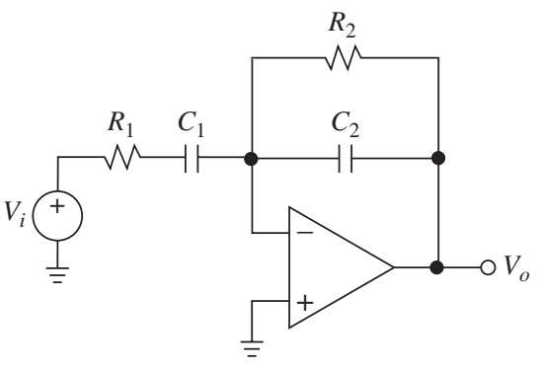
S7. P2
În circuitul din figură specificați valorile de componente pentru un răspuns de tipul trece-bandă cu un câștig de 20dB în domeniul audio și rezistența de intrare în bandă de cel puțin 10kΩ.

Slide 13
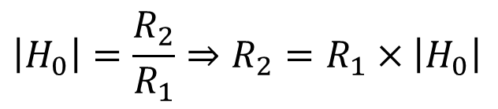

S7
P2. Rezolvare
Banda audio are întinderea de la f_{L}=20Hz la f_{H}=20kHz
Câștigul în bandă, în modul este
Din exprimarea câștigului în decibeli, deducem
și rezultă
$$\left|H_{0}\right|=\frac{R_{2}}{R_{1}}⇒R_{2}=R_{1}×\left|H_{0}\right|$$
$${\left|H_{0}\right|}_{dB}=20\log_{10}\left|H_{0}\right|⇒\left|H_{0}\right|={10}^{{{\left|H_{0}\right|}_{dB}}/{20}}={10}^{{20}/{20}}=10V/V$$
$$R_{2}=10×R_{1}$$

Slide 14
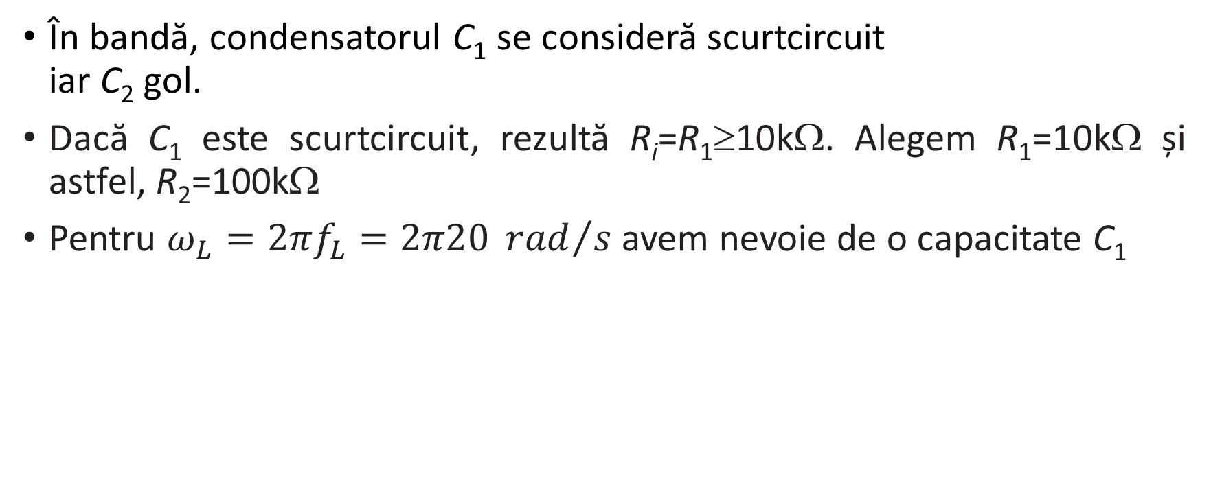
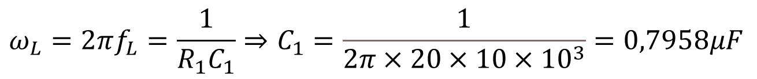
S7
P2. Rezolvare
În bandă, condensatorul C₁ se consideră scurtcircuit
iar C₂ gol.
Dacă C₁ este scurtcircuit, rezultă R_{i}=R₁≥10kΩ. Alegem R₁=10kΩ și astfel, R₂=100kΩ
Pentru $ω_{L}=2πf_{L}=2π20 {rad}/s$ avem nevoie de o capacitate C₁
$${ω_{L}=2πf_{L}=\frac{1}{R_{1}C_{1}}⇒C}_{1}=\frac{1}{2π×20×10×{10}^{3}}=0,7958μF$$

Slide 15
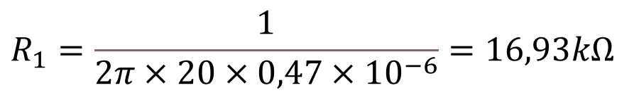

S7
P2. Rezolvare
Se alege valoarea standard de 0,47μF și se
recalculează valoare lui R₁
La toleranță de 1%, valorile standard cele mai apropiate sunt R₁=16,9kΩ și R₂=169kΩ.
$$R_{1}=\frac{1}{2π×20×0,47×{10}^{−6}}=16,93kΩ$$
$$R_{2}=10×R_{1}=169,3kΩ$$

Slide 16

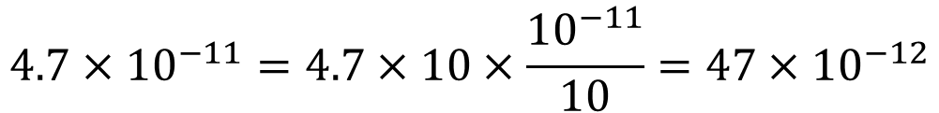
S7
P2. Rezolvare
Pentru $ω_{H}=2πf_{H}=2π20×{10}^{3} {rad}/s$ avem
nevoie de o capacitate C₂
care este valoare standard
$${ω_{H}=2πf_{H}=\frac{1}{R_{2}C_{2}}⇒C}_{2}=\frac{1}{2π×20×{10}^{3}×169,3×{10}^{3}}=47pF$$
$$4.7×{10}^{−11}=4.7×10×\frac{{10}^{−11}}{10}=47×{10}^{−12}$$

Slide 17
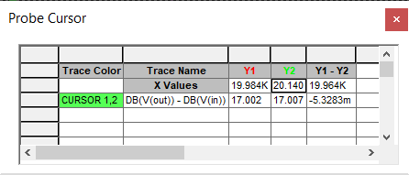
S7
P2. Rezolvare
Verificare SPICE
f_{L}=20Hz,
f_{H}=19,98kHz≅20kHz
Banda de frecvență, B
B=f_{H}-f_{L}≈20kHz

Slide 18
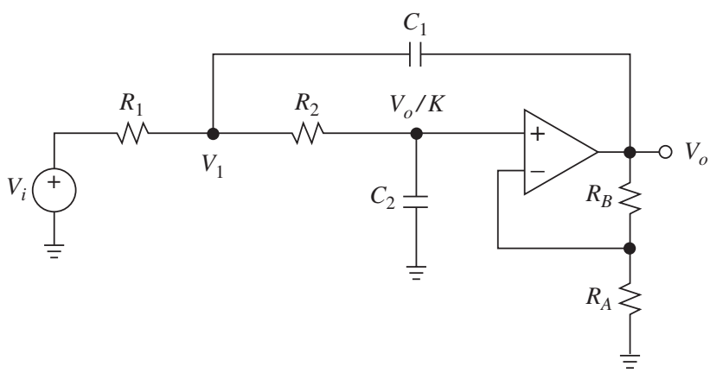
S7. P3
(a) Folosind proiectarea cu componente egale, specificați elementele pentru un filtru KRC de tipul trece-jos de ordinul doi cu f₀=1kHz și Q=5. Care este câștigul său în curent continuu?
(b) Modificați circuitul pentru un câștig de c.c. de 0 dB

Slide 19
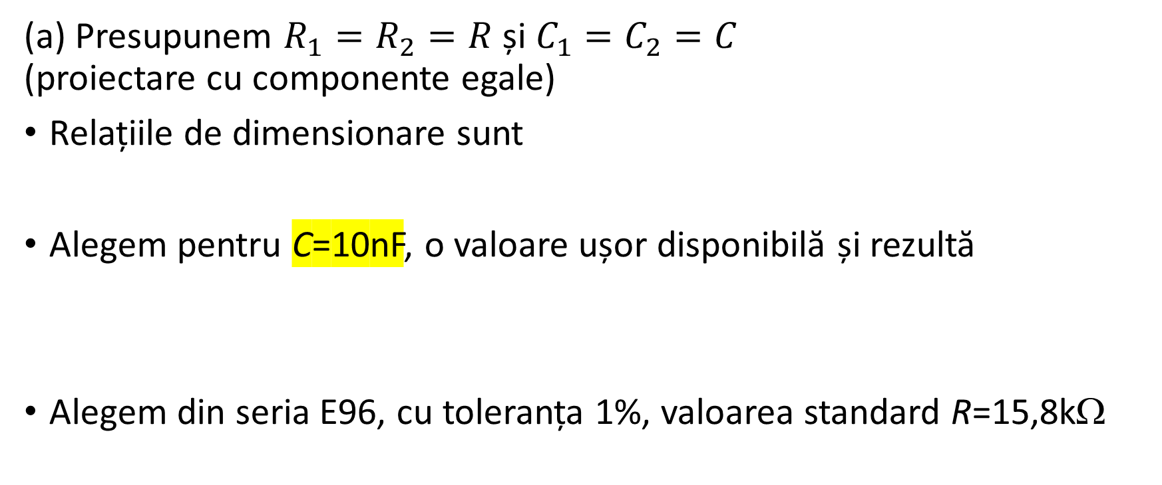
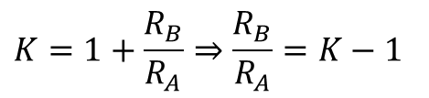
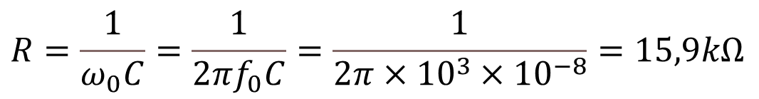
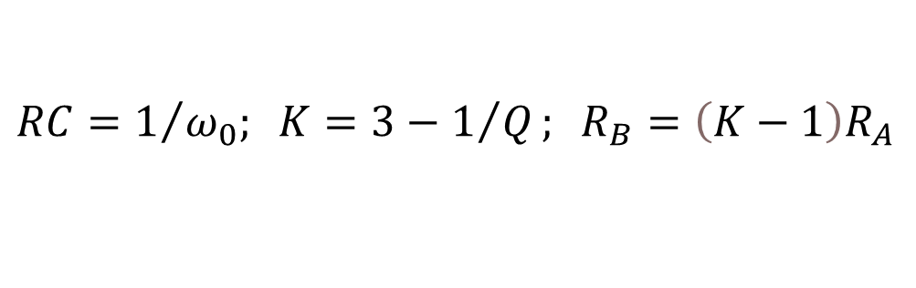
S7
P3. Rezolvare
(a) Presupunem $R_{1}=R_{2}=R$ și $C_{1}=C_{2}=C$
(proiectare cu componente egale)
Relațiile de dimensionare sunt
Alegem pentru C=10nF, o valoare ușor disponibilă și rezultă
Alegem din seria E96, cu toleranța 1%, valoarea standard R=15,8kΩ
$$K=1+\frac{R_{B}}{R_{A}}⇒\frac{R_{B}}{R_{A}}=K−1$$
$$RC=1/{ω_{0}; K=3−1/Q; R_{B}=\left(K−1\right)R_{A}}$$
$$R=\frac{1}{ω_{0}C}=\frac{1}{2πf_{0}C}=\frac{1}{2π×{10}^{3}×{10}^{−8}}=15,9kΩ$$

Slide 20
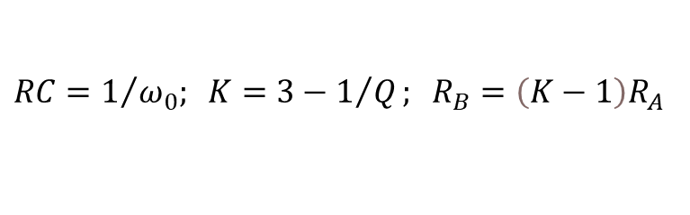
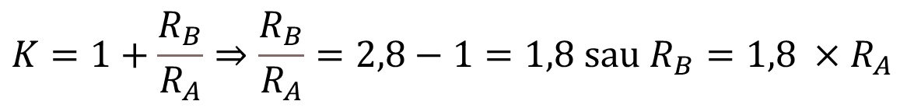
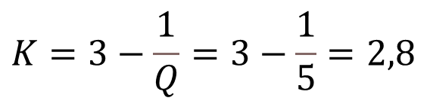
S7
P3. Rezolvare
f₀=1kHz
Q=5
Amplificarea K este
Semnalul se aplică pe intrarea neinversoare, deci avem un circuit neinversor la care
$$K=3−\frac{1}{Q}=3−\frac{1}{5}=2,8$$
$$RC=1/{ω_{0}; K=3−1/Q; R_{B}=\left(K−1\right)R_{A}}$$
$$K=1+\frac{R_{B}}{R_{A}}⇒\frac{R_{B}}{R_{A}}=2,8−1=1,8 sau R_{B}=1,8 ×R_{A}$$

Slide 21
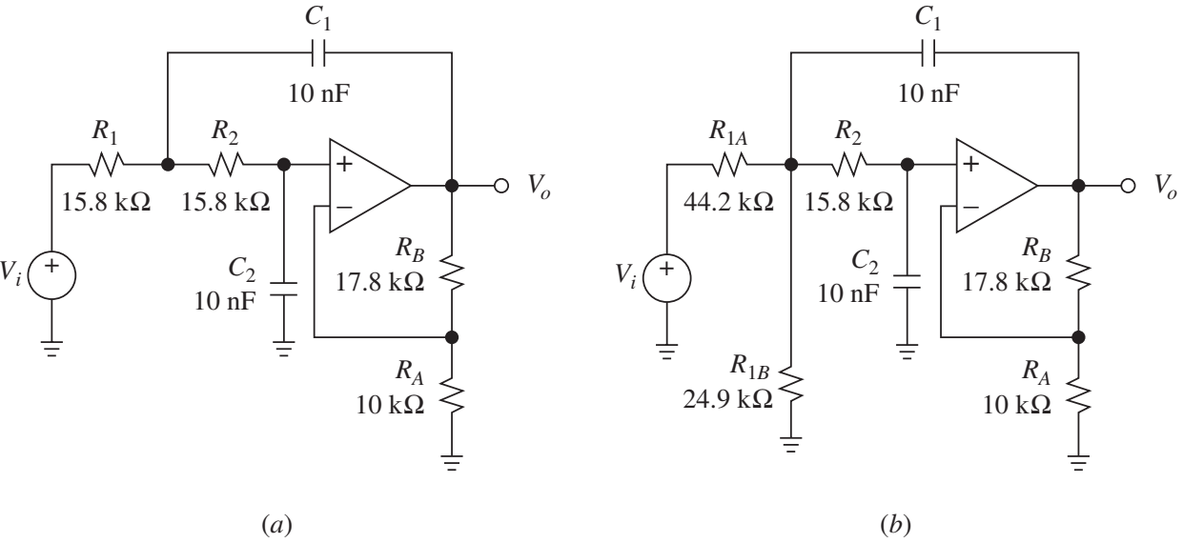

S7
P3. Rezolvare
$$R_{B}=1,8 ×R_{A}$$
Având o singură relație și două necunoscute,
se alege R_{A}=10kΩ și rezultă R_{B}=18kΩ, cu valoarea standard la toleranță de 1% egală cu 17,8kΩ.
În aceste condiții, valoarea reală
a amplificării K va fi egală cu 2,78.
Circuitul astfel proiectat este
prezentat în figură

Slide 22
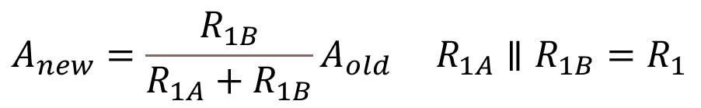
S7
P3. Rezolvare
(b) Această situație apare destul de des pentru
a merita o dezvoltare mai detaliată.
Pentru a reduce câștigul de la o valoare existentă A_{old} la o altă valoare A_{new}, aplicăm teorema lui Thévenin și înlocuim R₁ cu un divizor de tensiune R_{1A} și R_{1B} astfel încât
unde a doua constrângere ne asigură
că ω₀ nu este afectat de înlocuire
$$A_{new}=\frac{R_{1B}}{R_{1A}+R_{1B}}A_{old} R_{1A}∥R_{1B}=R_{1}$$

Slide 23

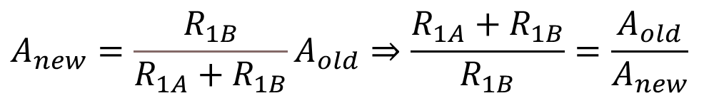
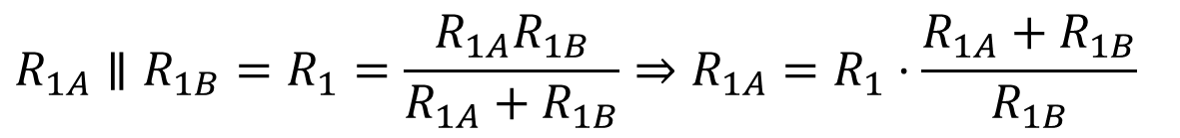
S7
P3. Rezolvare
Rezolvând, obținem
$$R_{1A}∥R_{1B}=R_{1}=\frac{R_{1A}R_{1B}}{R_{1A}+R_{1B}}⇒R_{1A}=R_{1}⋅\frac{R_{1A}+R_{1B}}{R_{1B}}$$
$$A_{new}=\frac{R_{1B}}{R_{1A}+R_{1B}}A_{old}⇒\frac{R_{1A}+R_{1B}}{R_{1B}}=\frac{A_{old}}{A_{new}}$$
$$R_{1A}=R_{1}\frac{A_{old}}{A_{new}}$$

Slide 24
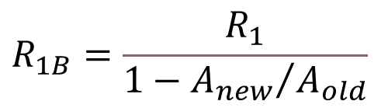
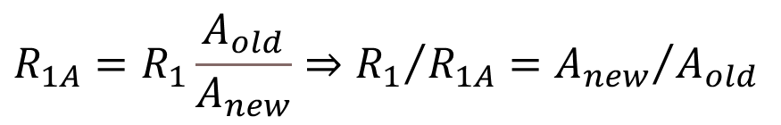
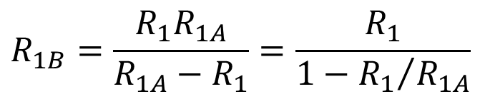

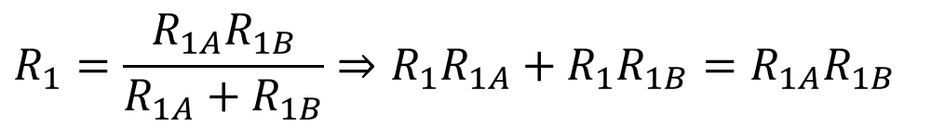
S7
P3. Rezolvare
Din relația lui R₁
$$R_{1}=\frac{R_{1A}R_{1B}}{R_{1A}+R_{1B}}⇒R_{1}R_{1A}+R_{1}R_{1B}=R_{1A}R_{1B}$$
$$R_{1}R_{1A}=R_{1B}\left(R_{1A}−R_{1}\right)$$
$$R_{1B}=\frac{R_{1}R_{1A}}{R_{1A}−R_{1}}=\frac{R_{1}}{1−{R_{1}}/{R_{1A}}}$$
$$R_{1A}=R_{1}\frac{A_{old}}{A_{new}}⇒{R_{1}}/{R_{1A}}={A_{new}}/{A_{old}}$$
$$R_{1B}=\frac{R_{1}}{1−{A_{new}}/{A_{old}}}$$

Slide 25

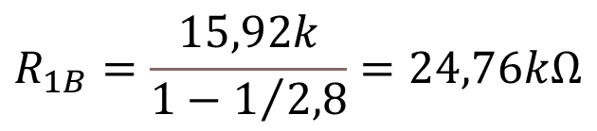

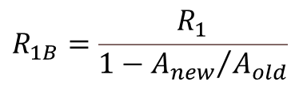
S7
P3. Rezolvare
$$R_{1A}=R_{1}\frac{A_{old}}{A_{new}}$$
În cazul nostru A_{old}=2.8V/V iar A_{new}=1V/V (0dB)
și astfel
Se poate folosi R_{1A}=44,2kΩ, 1%
Se poate folosi R_{1B}=24,9kΩ, 1%.
$$R_{1B}=\frac{R_{1}}{1−{A_{new}}/{A_{old}}}$$
$$R_{1A}=15,92k×{2,8}/{1=44,57kΩ}$$
$$R_{1B}=\frac{15,92k}{1−1/{2,8}}=24,76kΩ$$

Slide 26
S7
P3. Rezolvare
Simulare SPICE

Slide 27
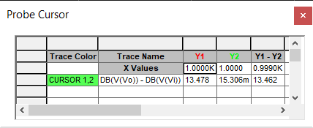
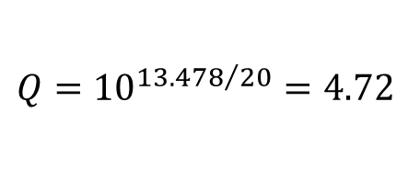
S7
P3. Rezolvare
f₀=1kHz și Q=5
Răspunsul în frecvență
La f₀=1kHz, supracreșterea care depinde de factorul de calitate Q este 13.478dB. Rzultă
$$Q={10}^{{13.478}/{20}}=4.72$$

Slide 28
S8. P1
În circuitul din figură, R₁=22kΩ și R₂=2,2MΩ și iar AO se caracterizează prin curent de polarizare a intrărilor, I_{B}=80nA și curent de offset (decalaj), I_{OS}=20nA.
(a) Calculați tensiunea de eroare, E_{O} pentru cazul R_{p}=0.
(b) Repetați pentru R_{p}=R₁||R₂.
(c) Repetați (b), dar cu toate rezistențele reduse simultan cu un factor de 10.
(d) Repetați (c), dar cu AO înlocuit cu un altul care are I_{OS}=3nA. Comentați rezultatele.

Slide 29
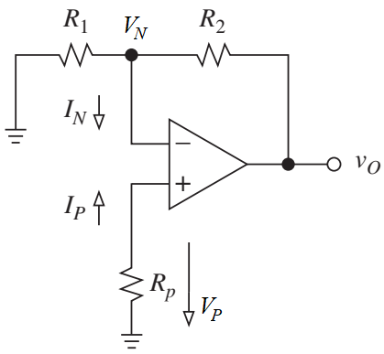
S8
P1.
Schema circuitului

Slide 30
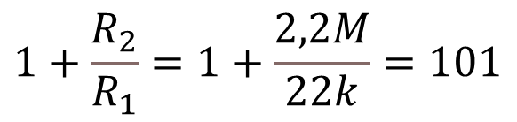
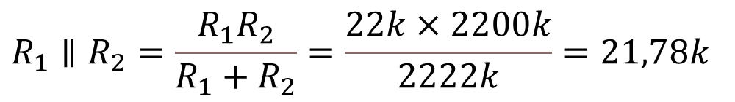
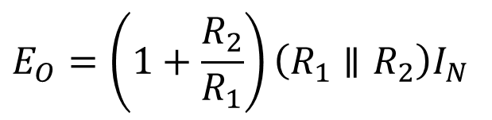
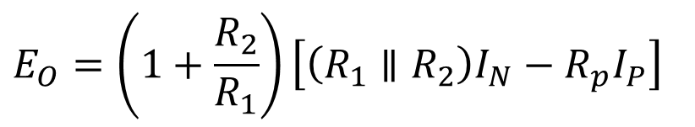
S8
P1. Rezolvare
(a) Câștigul de zgomot de curent continuu este
Tensiunea de eroare de la ieșire se scrie
Dar R_{P}=0 și rezultă
$$1+\frac{R_{2}}{R_{1}}=1+\frac{2,2M}{22k}=101$$
$$E_{O}=\left(1+\frac{R_{2}}{R_{1}}\right)\left[\left(R_{1}∥R_{2}\right)I_{N}−R_{p}I_{P}\right]$$
$$E_{O}=\left(1+\frac{R_{2}}{R_{1}}\right)\left(R_{1}∥R_{2}\right)I_{N}$$
$$R_{1}∥R_{2}=\frac{R_{1}R_{2}}{R_{1}+R_{2}}=\frac{22k×2200k}{2222k}=21,78k$$
unde

Slide 31
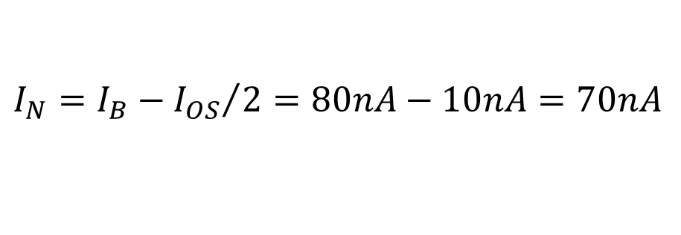
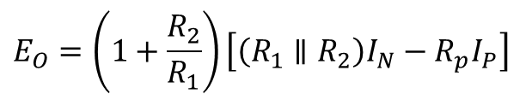

S8
P1. Rezolvare
$$E_{O}=\left(1+\frac{R_{2}}{R_{1}}\right)\left[\left(R_{1}∥R_{2}\right)I_{N}−R_{p}I_{P}\right]$$
Curentul de polarizare a intrării inversoare se scrie
și E_{O} devine
(b)
$$I_{N}=I_{B}−{I_{OS}}/2=80nA−10nA=70nA$$
$$E_{O}=101×21,78×{10}^{3}×70×{10}^{−9}=154mV$$
$${R_{P}=R}_{1}∥R_{2}=\frac{R_{1}R_{2}}{R_{1}+R_{2}}=\frac{22k×2200k}{2222k}=21,78k≅22kΩ$$
$$E_{O}=\left(1+\frac{R_{2}}{R_{1}}\right)\left[−\left(R_{1}∥R_{2}\right)\right]I_{OS}=101×22×{10}^{3}×\left(±20×{10}^{−9}\right)=±44mV$$

Slide 32





S8
P1. Rezolvare
$$\left(a\right) E_{O}=154mV$$
$${\left(b\right) E}_{O}=±44mV$$
$${\left(c\right) E}_{O}=±4,4mV$$
$${\left(d\right) E}_{O}=±0,66mV$$
(c)
(d)
Rezumând, cu R_{p} conectat, E_{O} este redus de 154mV/44mV= 3,5 ori; scalarea rezistențelor reduce E_{O} cu un factor suplimentar de 10; în sfârșit, prin utilizarea unui AO mai bun care are I_{OS} de aproximativ 6 ori mai mic, E_{O} se reduce cu încă un factor de 6.
$$R_{1}=2,2kΩ, R_{2}=220kΩ ⇒R_{1}∥R_{2}≅2,18kΩ$$
$$E_{O}=\left(1+\frac{R_{2}}{R_{1}}\right)\left[−\left(R_{1}∥R_{2}\right)\right]I_{OS}=101×2,18×{10}^{3}×\left(±20×{10}^{−9}\right)=±4,4mV$$
$$I_{OS}=3nA$$
$$E_{O}=\left(1+\frac{R_{2}}{R_{1}}\right)\left[−\left(R_{1}∥R_{2}\right)\right]I_{OS}=101×2,18×{10}^{3}×\left(±3×{10}^{−9}\right)=±0,66mV$$

Slide 33

S8. P2
Estimați eroarea la ieșirea unui circuit ca cel din figură, realizat cu un AO de tipul 741C care are V_{OS}=±2mV tipic și ±6mV maxim, dacă
(a) R₁=R₂ și
(b) dacă R₂=10³R₁.

Slide 34




S8
P2. Rezolvare
(a) Câștigul de zgomot de curent continuu este
și obținem
tipic, respectiv
maxim
$$1+\frac{R_{2}}{R_{1}}=1+1=2$$
$$E_{O}=\left(1+\frac{R_{2}}{R_{1}}\right)V_{OS}=2×V_{OS}$$
$$E_{O}=2×\left(±2mV\right)=±4mV$$
$$E_{O}=2×\left(±6mV\right)=±12mV$$

Slide 35



S8
P2. Rezolvare
(b) dacă R₂=10³R₁, atunci câștigul de zgomot de curent continuu devine
și obținem
tipic, respectiv
maxim
valori exagerat de mari care impun anularea efectului tensiunii de offset.
$$1+\frac{R_{2}}{R_{1}}=1+{10}^{3}=1001$$
$$E_{O}=1001×\left(±2mV\right)≅±2V$$
$$E_{O}=1001×\left(±6mV\right)≅±6V$$

Slide 36

S8. P3
În circuitul din figură, AO se caracterizează prin V_{OS}=5mV, I_{B}=400nA și I_{OS}=40nA. AO lucrează într-o configurație inversoare și operează cu semnal preluat de la un generator de semnal având rezistența internă de 2kΩ.
Desenați schema echivalentă de determinare a tensiunii de eroare de la ieșirea circuitului, E_{O};
Determinați E_{O} dacă R_{p}=0
Cât este E_{O} dacă R_{p}=100kΩ?
Determinați E_{O} dacă R_{p} are valoarea optimă pentru configurația particulară de circuit
Repetați cazul d) dar pentru rezistențe micșorate de 10 ori

Slide 37
S8
P3.
Schema circuitului

Slide 38

S8
P3. Rezolvare
Pentru a desena schema echivalentă de determinare a tensiunii de eroare de la ieșirea circuitului, E_{O}, se pasivizează sursa de semnal adică se înlocuiește la bornele sale cu rezistența sa internă R_{s}.

Slide 39

S8
P3. Rezolvare
Pentru R_{p}=0 rezultă că V_{OS} este conectată direct
la masă, și E_{O} este determinată de V_{OS} și I_{N}.
Prin superpoziție obținem
Când pasivizăm V_{OS} și determinăm doar influența lui I_{N}, V_{N}=V_{P}=0 (intrarea neinversoare apare legată la masă), astfel că I_{N} circulă doar prin R₂ în sens opus tensiunii de la ieșire. De aceea apare cu semnul minus în relația de mai sus.
$$E_{O}=\left(1+\frac{R_{2}}{R_{1}+R_{s}}\right)V_{OS}−R_{2}I_{N}$$

Slide 40





S8
P3. Rezolvare
Scoatem factor comun câștigul de zgomot în c.c.
$\left(1+\frac{R_{2}}{R_{1}+R_{s}}\right)$ și rezultă
$$E_{O}=\left(1+\frac{R_{2}}{R_{1}+R_{s}}\right)\left\{V_{OS}−\left[\left(R_{1}+R_{s}\right)∥R_{2}\right]I_{N}\right\}$$
$$\left(R_{1}+R_{s}\right)∥R_{2}=\frac{\left(R_{1}+R_{s}\right)R_{2}}{R_{1}+R_{s}+R_{2}}=\frac{22k×1000k}{1022k}=21,5kΩ$$
$$I_{N}=I_{B}−{I_{OS}}/2=400nA−20nA=380nA$$
$$E_{O}=\left(1+\frac{1000k}{22k}\right)\left[\left(±5\right)×{10}^{−3}−21,5×{10}^{3}×380×{10}^{−9}\right]$$

Slide 41

S8
P3. Rezolvare
Se consideră efectul cumulativ din paranteza dreaptă,
adică valoarea cea mai mare se obține atunci când și V_{OS}<0
contribuția lui V_{OS} fiind de 232mV iar a lui I_{N} de 380mV.
$$E_{O}=\left(1+\frac{1000k}{22k}\right)\left[\left(±5\right)×{10}^{−3}−21,5×{10}^{3}×380×{10}^{−9}\right]$$
$$\left|E_{O}\right|=232mV+380mV=612mV$$

Slide 42


S8
P3. Rezolvare
Există și situații deosebite în care rezistența
conectată la intrarea neinversoare poate avea o valoare mare, ca în acest exemplu. Aplicăm superpoziția și scriem
În acest caz în care există și influența lui I_{P}, efectul cumulativ se face între V_{OS} și termenul cu cei doi curenți, adică
$$E_{O}=\left(1+\frac{R_{2}}{R_{1}+R_{s}}\right)\left\{V_{OS}+R_{p}I_{P}−\left[\left(R_{1}+R_{s}\right)∥R_{2}\right]I_{N}\right\}$$
$$I_{P}=I_{B}+{I_{OS}}/2=400nA+20nA=420nA$$
$$E_{O}=E_{O1}+E_{O2}=\left(1+\frac{R_{2}}{R_{1}+R_{s}}\right)V_{OS}+\left(1+\frac{R_{2}}{R_{1}+R_{s}}\right)\left\{R_{p}I_{P}−\left[\left(R_{1}+R_{s}\right)∥R_{2}\right]I_{N}\right\}$$

Slide 43

S8
P3. Rezolvare
Totdeauna când există efectul celor doi curenți I_{P} și I_{N}
se procedează așa, deoarece cei doi curenți au sensuri egale în raport cu intrările AO (ambii curenți intră în AO sau ies din AO)
Valoarea cea mai mare se obține atunci când V_{OS}>0:
$$E_{O1}=\left(1+\frac{1000k}{22k}\right)\left[\left(±5\right)×{10}^{−3}\right]=±232mV$$
$$E_{O2}=\left(1+\frac{1000k}{22k}\right)\left({10}^{5}×420×{10}^{−9}−21,5×{10}^{3}×380×{10}^{−9}\right)=1,57V$$
$$E_{O}=E_{O1}+E_{O2}=232mV+1570mV=1802mV$$

Slide 44



S8
P3. Rezolvare
Valoarea optimă a lui R_{p} se determină astfel ca
intrările AO să vadă rezistențe de valori egale spre masă
$$R_{p,optim}=\left(R_{1}+R_{s}\right)∥R_{2}=21,5kΩ$$
$$E_{O}=\left(1+\frac{R_{2}}{R_{1}+R_{s}}\right)\left\{V_{OS}+\left[\left(R_{1}+R_{s}\right)∥R_{2}\right]I_{OS}\right\}$$
$$E_{O}=\left(1+\frac{1000k}{22k}\right)\left[\left(±5\right)×{10}^{−3}+21,5×{10}^{3}×\left(±40\right)×{10}^{−9}\right]$$
$$E_{O}=\left(±232mV\right)+\left(±40mV\right)=±272mV$$

Slide 45

S8
P3. Rezolvare
În acest caz
$$R_{p,optim}=\left(R_{1}+R_{s}\right)∥R_{2}=\left(2k+2k\right)∥100k=3,85kΩ$$
$$E_{O}=\left(1+\frac{100k}{2k+2k}\right)\left[\left(±5\right)×{10}^{−3}+3,85×{10}^{3}×\left(±40\right)×{10}^{−9}\right]$$
$$E_{O}=\left(±130mV\right)+\left(±4mV\right)=±134mV$$

Slide 46
S8
P3. Rezolvare
Verificare prin simulare SPICE

Slide 47
S8
P3. Rezolvare
Verificare prin simulare SPICE

Slide 48
S8
P3. Rezolvare
Verificare prin simulare SPICE

Slide 49
S8
P3. Rezolvare
Verificare prin simulare SPICE

Slide 50

S8
Modelul de circuit cu offset utilizează două surse de curent pentru I_{P} și I_{N} și o sursă de tensiune pentru V_{OS}:

